Slide 1
2012年 PETS
会長エレクト研修セミナー
ロータリーの危機
2680地区 PDG 田中 毅

Slide 2

ＲＩ 戦略計画
 | 1996年末 | 2011年末 | 減少率
アメリカ | 438,000 | 348,000 | 20%
日 本 | 130,000 | 89,000 | 32%
2005 | 100,963 | 14,770
2010 | 90,212 | 10,751
2015 | 85,701(予測) | ?
2020 | 81,415(予測) | ?
2025 | 77,344(予測) | ?
2030 | 73,446(予測) | ?
Notes:
昨年秋の理事会において、Strategic Planの訳が「長期計画」から「戦略計画」に変更されました。
英語は変わっていてないのに、なぜ日本語だけが変わったかということを深く考えてみたいと思います。
このロータリーにおけるマンパワーの衰退はアメリカと日本に象徴的に起こっている現象で、日本で最高の会員数を誇った1996年と比べるとアメリカでは20%の会員減少、日本では驚くなかれ32%の激減という現象が起こっています。
敢えて邦訳が変えられたのも、日本の危機的な状況に対して、特に名指しで警鐘を鳴らす意味が込められているのではないかと思われます。
果たして、このままの状態で、奉仕クラブとして生き残れるか。奉仕クラブとしてサバイバルを賭けた戦いを始めようという悲壮な決意を込めた名称変更だということを自覚する必要があります。
日本におけるロータリアンの減少率も過去の統計に基づく年間2000名以内に落ち着けばよいのですが、ロータリアンを取り巻く周囲の事情が思わしくないので、更なる大幅な減少が見られるかも知れません。
現に2011年末の会員数は88000人と予想を大きく割り込んでいます。

Slide 3
地区番号 | クラブ名 | 地区番号 | クラブ名
2580 | 久米島 | 2660 | 大阪阿倍野
2640 | 忠岡 | 2600 | 飯島
2520 | 岩手大東 | 2510 | 小平
2720 | 熊本菊陽 | 2820 | 常陸山方
2620 | 鰍沢青柳 | 2570 | 上里
2800 | 八幡 | 2780 | 座間中央
2770 | 浦和イブニング | 2520 | 仙台パーク
2640 | 阪南 | 2520 | 鳴子
2660 | 大阪天王寺 | 2770 | 草加21
2780 | 湯河原南 | 2770 | 八潮シティ
2660 | 大阪住之江
Notes:
なお日本ではこの10年間に50のクラブが消滅して、先行きが案じられていましたが、その後の3年間でさらに20のクラブが消え去ってしまいました。これは2009年以降に終結したクラブですが、最近の特徴として、比較的大都会のクラブの衰退が目立つようです。

Slide 4
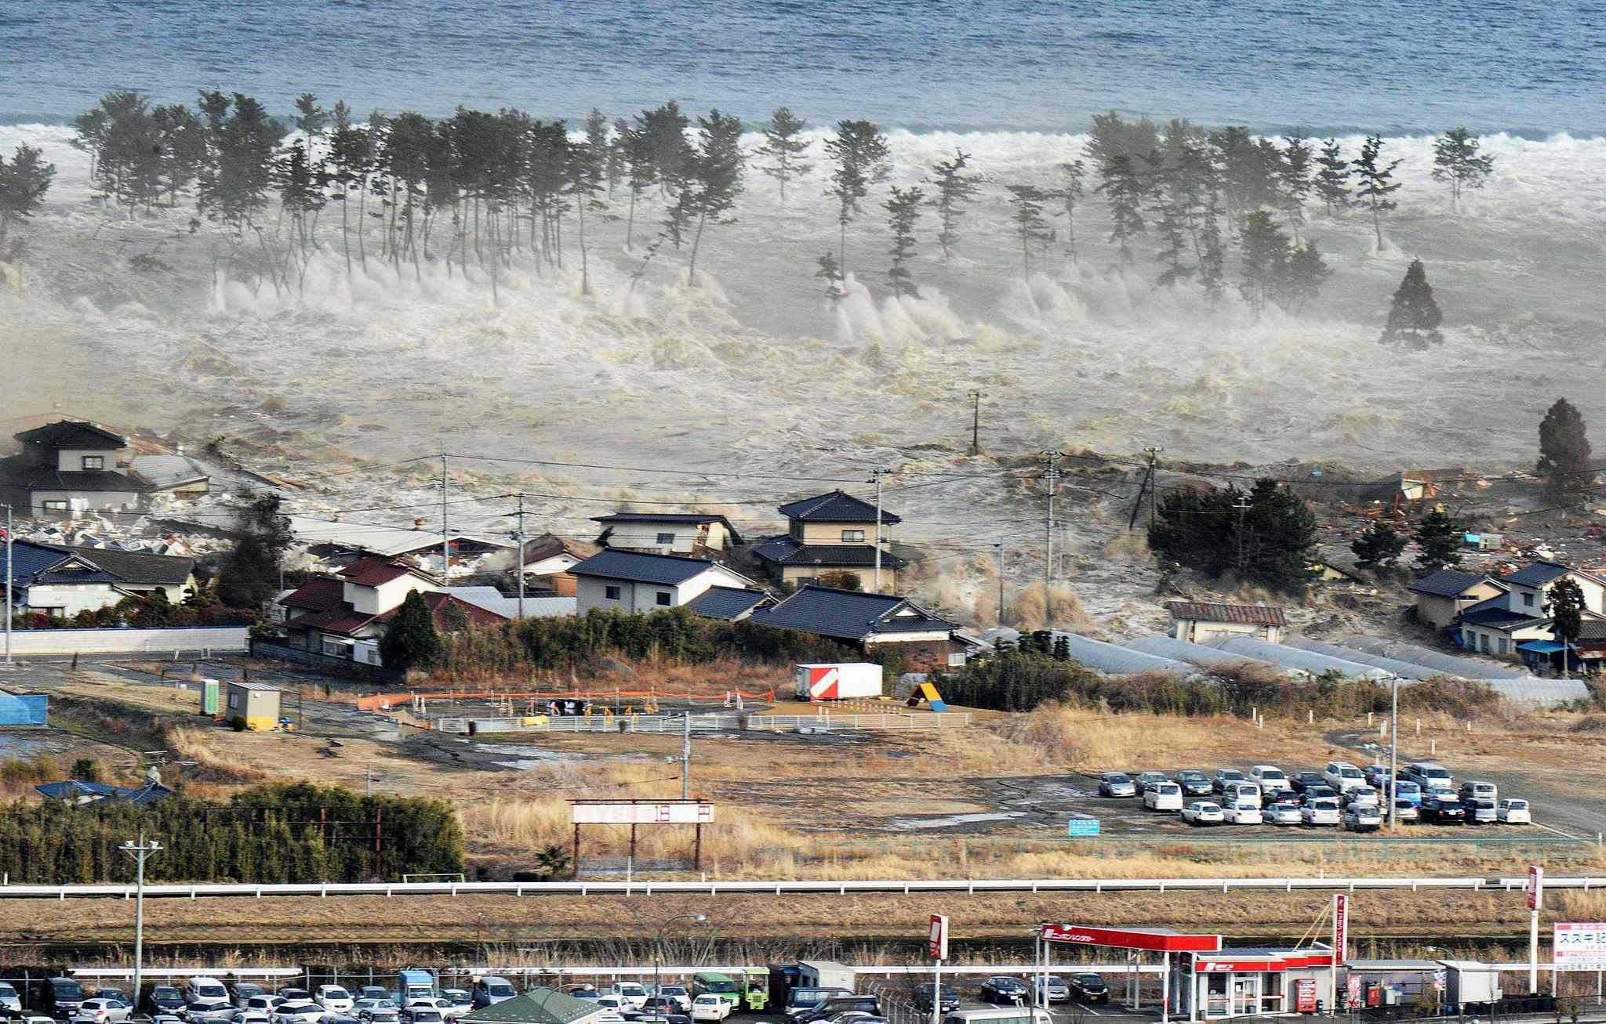
Notes:
2011年（平成23年）3月11日14時46分、三陸沖を震源とした東北太平洋沖第地震が発生しました。
この身近に起こった大災害によって、私たちロータリアンは社会奉仕活動の大きな機会を与えられたと考えなければなりません。

Slide 5

Notes:
しかしその一方でロータリアンの受けた打撃もおおきく、2520地区内82ｸﾗﾌﾞ中24クラブは解散の危機にあると聞いています。
また2530地区は自治体自体が外部に移動しているので、ロータリークラブとしての活動もままならないようです。

Slide 6
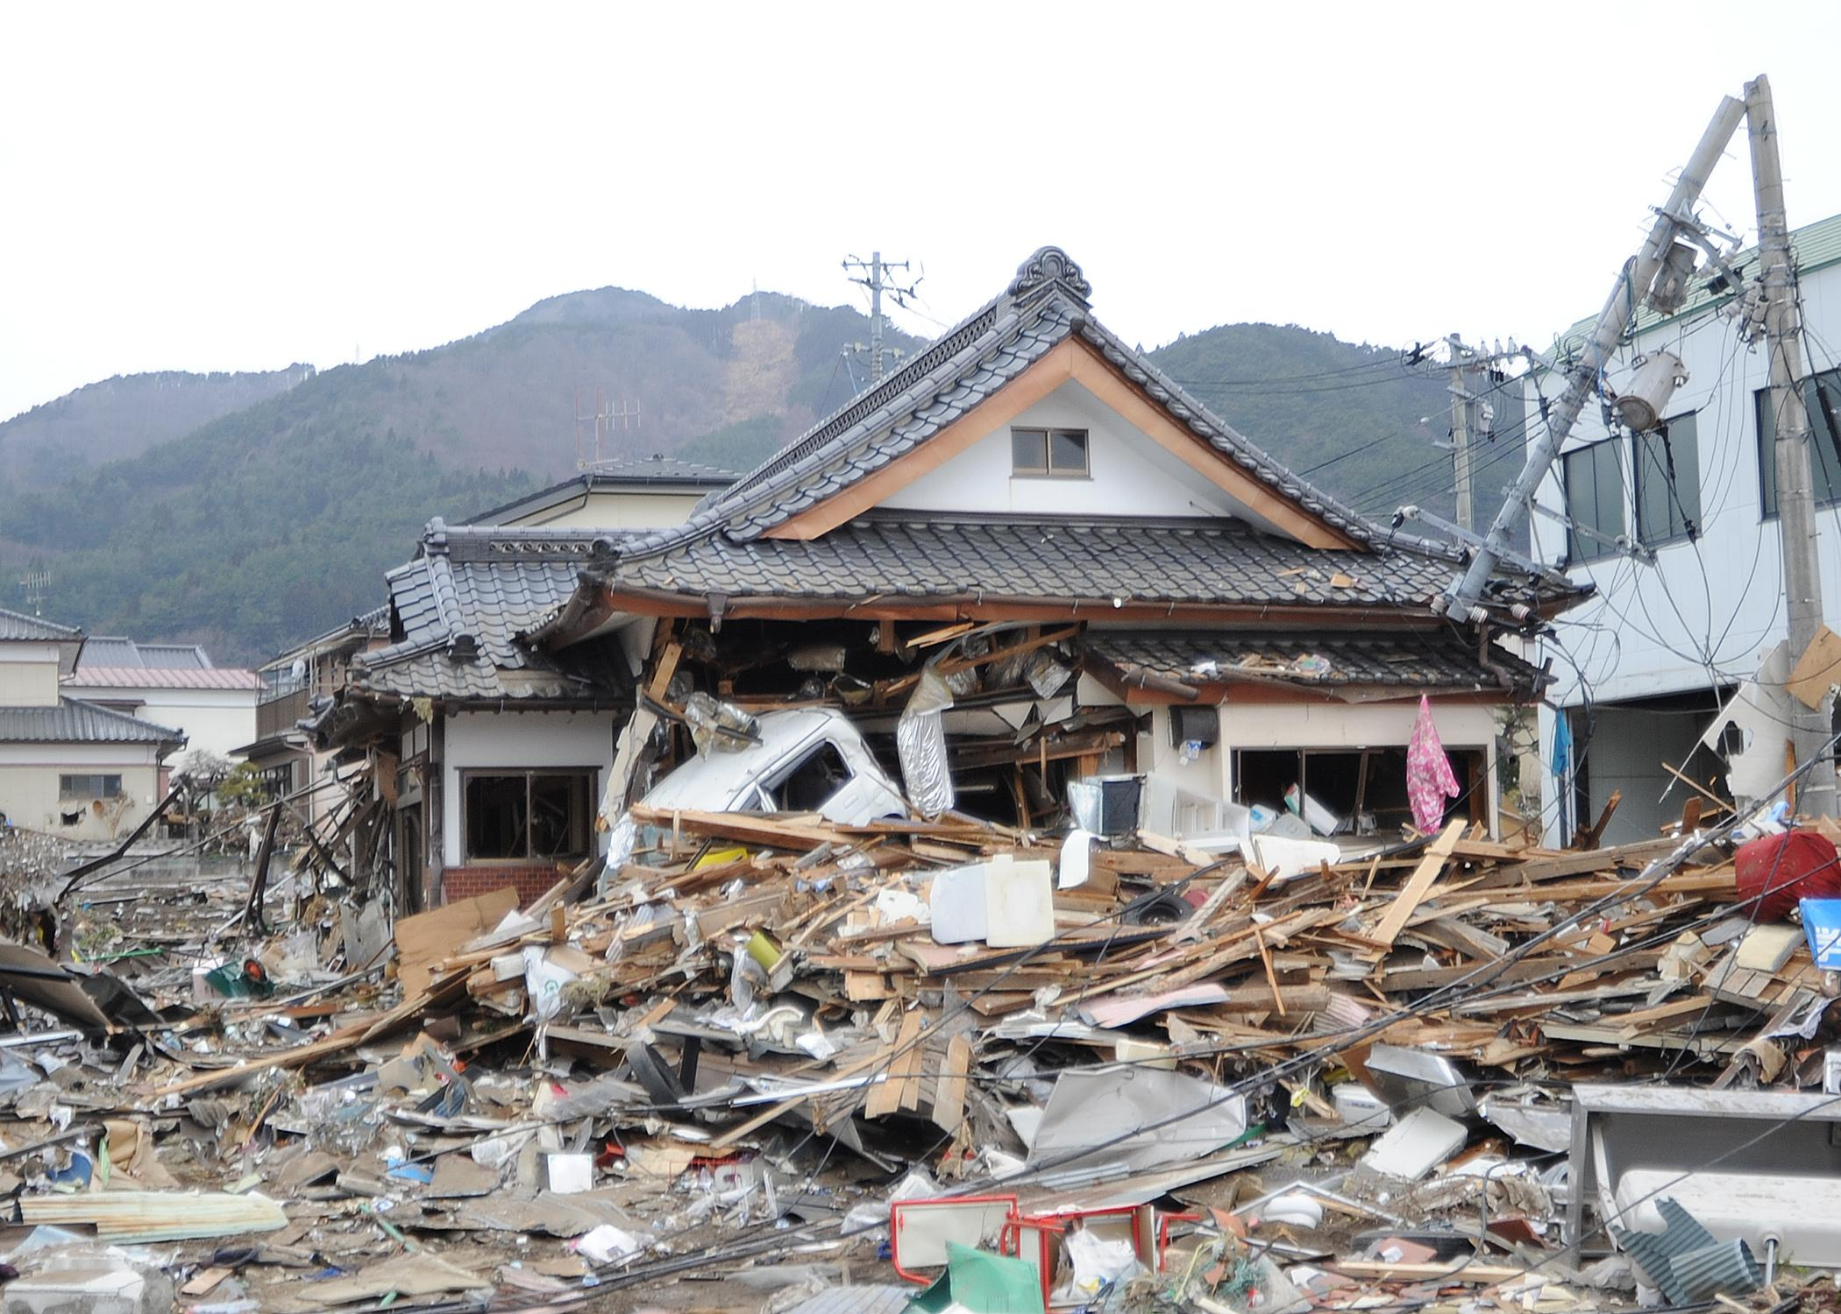
Notes:
これに対して、RIもロータリー財団も特に日本を対称に特例を設けて積極的に援助していますが、被害の大きさに、ほとんど何の抜本的な対応はできないというのが、現実です。

Slide 7
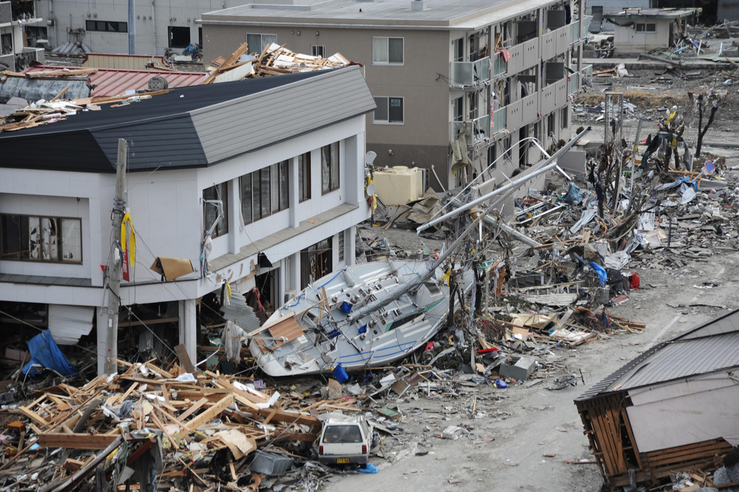
Notes:
このまま進めば、クラブ統合はもちろんのこと、地区統合やゾーンの見直しも間近に迫るのではないかと心配されます。

Slide 8
ロータリーの未来
少人数でも活性化の高いクラブ
5～10年後にあなたのクラブは存続するか
生き残るための戦略
個々のクラブが自ら考える
DLP
CLP
クラブ研修リーダー
Notes:
これら一連の会員減少とクラブの低迷を防ぐために立てられた計画が戦略計画です。
クラブの存続は会員数だけにかかっているわけではありません。こじんまりした人数なのにしっかりとした活動を展開しているクラブはたくさんあります。
しかし、このままの状態が続いたら、5～10年後にあなたのクラブが存続している保証はないのです。
ロータリーの未来は、クラブが、存続力と活力、そして成長する力を備えられるかどうかにかかっています。
生き残りたいという願望があるならば、どうすれば生き残れるかその戦略を真剣に考える必要があります。
これがRIの戦略計画なのです。
そしてその生き残るための戦略計画は、個々のロータリークラブが自ら考えなければならないのです。
そして、その戦略を立てるための考え方が、DLPとCLPであり、クラブにおける推進者がクラブ研修リーダーなのです。
従ってクラブ研修リーダーとは、会員に定款細則を教えたり、奉仕理念を研鑽するロータリー情報委員とはまったく異質な存在であり、クラブ100年の計を考える役職なのです。

Slide 9
変えてはならないもの
奉仕理念の順守
ロータリーに奉仕理念を
提唱したのは アーサー・
フレデリック・シェルドンである
Notes:
組織には、確固たる奉仕理念が必要です。ロータリーはそれをService above self と He profits most who serves best というモットーに託しています。
さらにこのことは2010年の規定審議会においてRIも正式に認めたことです。
He profits most who serves bestというモットーは、シェルドンがロータリーのために作ったのではなく、1902年に発行されたシェルドン・スクールの教科書の中で使われている言葉であり、経営学のモットーとして作られたものを、ロータリーが借用していることになります。それ以降に書かれたシェルドンの著作にも、広くHe profits most who serves bestというフレーズが使われております。He profits most who serves best アーサー・フレデリック・シェルドンが提唱した職業奉仕の理念ですから、ロータリーがそれを守っていけるかどうかが最重要課題と言えます。今日はその観点からシェルドンの奉仕理念に少しだけ触れてみたいと思います。

Slide 10




1902年 商売に成功する方法
1902年 シェルドンコース
1903年 成功する販売学
1906年 産業成功学
1910年 事業構築学
1911年 販売術
1913年 効果的な能力に関する哲学と倫理
1917年 経営学
1921年 ロータリー哲学
1929年 奉仕の原則と保全の法則
Notes:
ロータリーと言えば職業奉仕を連想するほど、この言葉に捉われ、かつその提唱者がアーサー・フレデリック・シェルドンであることも、ほとんどのロータリアンが知っているにもかかわらず、日本にはシェルドンを研究したロータリアンはほとんどいません。
私がそれを強調するのは、1921年にエジンバラで行われた「ロータリー哲学」ただ一冊を除いて、その他すべての約50冊のシェルドンの文献は私自身が苦労を重ねて、アメリカやイギリスから集めたからです。
シェルドンの文献を読んだことがない割には、職業奉仕について語る日本人のロータリアンは多い。なにしる参考文献なしに、好き勝手に喋るわけだから、その内容たるや眼を覆いたくなる。
多言を要するよりも、シェルドンの文献をそのまま紹介するのがもっとも早道だと考えて、私のコレクションの中から彼の考え方を紹介することにしました。
ロータリーにおける講演集以外の文献として、シェルドンの著作と初めて対面したのが、彼がロータリーを去る前の年に書かれたと思われる「奉仕の原則と保全の法則 Service and conservation 」1929年版を発見したときであった。晩年の著作であるにもかかわらず、1900年代初頭から彼が主張してきた考え方が、いささかの変わりもなく貫き通され、さらにこの年全世界を襲った大恐慌への教訓を踏まえて利益の獲得と共に、その保全の必要性が強調されているのが大きな特徴と言えよう。
現在、1904年初版発行の、大学生を対象にした「経営学 The science of Business 」と主に通信教育用に書かれたと思われる 「シェルドン・コース Sheldon Course 」の翻訳を同時進行中です。
何れもシェルドンの経営学の教科書としては、本邦初の翻訳であり、経営学は17巻、シェルドン・コースは12巻の何れも2000ページ超える大作である。
いずれの文献も奉仕理念の中心を占める考え方が、He profits most who serves best であり、経営学を学ぶ最大の目的は継続的に利益をもたらす常連客を確保する目的であることが強調されています。

Slide 11
資本主義
オーストリア学派
ソ連共
産
主
義革命
ケ
イ
ンズ
派
民
主
党
ミ
シ
ガ
ン
大
学
シ
ェ
ル
ド
ン
共和党
ハイエク派
修正資本主義
社会民主主義
新資本主義
Notes:
1900年初頭に暴走した資本主義を何とか阻止しようとしたのが、1871年に「経済学原理」を書いたカール・メンガーに代表される「オーストリア学派」でした。
このグループは幅広い人たちで構成されており、最も左翼的なグループは、その不合理な資本主義経済そのものを打破するためには、社会主義や共産主義革命が必要であると考えて、1905年から、1917年に起こしたロシア革命です。
その他のグループは、資本主義の不合理な部分に修正を加えながら、資本主義を維持していこうという考えが主流でした。
中道左派に属したケインズ派は修正資本主義を提唱し、その政策は民主党に引き継がれましたが、現実的な政策は1935年まで実施されませんでした。
政府が公共事業などで失業者を減らしたり、法律で公害や悪い環境をもたらす資本の活動などを規制したり、従業員の福利厚生を図ったりして、これらの矛盾を和らげていこうという考え方です。
この考え方を発表したのがジョン・ケインズであり、1935年に発行された著書の中で、資本主義のもたらす貧困、失業、恐慌などの社会矛盾や害悪は、資本主義制度そのものを変えなくても、ニューディール政策やマクロ政策の展開、政府による公共投資などによって企業家のマインドを改善することで、緩和し、克服できると述べています。その考え方のことを修正資本主義と呼んでいます。
その考え方は代々民主党に引き継がれていますが、現在の民主党の左傾化は激しく、オバマは社会民主党の政策を行っています。
ミシガン大学では比較的早くから、中道よりやや右派よりの考えが強く、シェルドンもその影響を強く受けております。なおシェルドン・スクールは巨大な勢力を持ち、修正資本主義が台頭する1935年までは、一身に資本主義体制を守り抜いたと言っても過言ではありません。
シェルドン・スクールの卒業生のほとんどは後に共和党に属しており、共和党の大統領は全員ロータリアンです。
オーストリア学派の右派は自由至上主義を強行したハイエク派であって、
1970年代以降は共和党の右派と組んで、いわゆるネオ・コンサーブティブスとして新資本主義の経済の中枢を占め、ヘッジ・ファンドによる多額の損失を出したことはつい先日の話である。
従って、ロータリーは左派である共産党と右派である新資本主義とは一線を画しているのです。

Slide 12
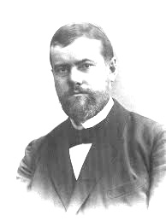
シェルドンの一次資料に接することが必要で、多次資料や伝聞によって職業奉仕を語ってはならない
仏教や儒教と職業奉仕とは無関係
キリスト教から職業奉仕を語ることの危険性
カルビニズム、プロテスタンティズム、マックス・ウエーバーの天職論とロータリーの職業奉仕は無関係
倫理向上は職業奉仕実践の結果として表れる
マックス・ウエーバー
Notes:
ロータリーの奉仕理念は日本人の発想と似ている部分がある影響からか、石田梅岩や二宮尊徳の考え方を引き合いにして奉仕を語る人がいますが、たとえ似ている側面はあったとしても、その本質はシェルドンの奉仕理念とは根本的に違うものであることを強調しておきたいと思います。
これは、戦前、戦中の一時期、RIを離脱していた時期があり、当時はポール・ハリスやアーサー・シェルドンを例にしてロータリーを語ることが不可能であったため、日本の事例を語らざるを得なかったものと思われます。
シェルドンの奉仕理念の中にあるのは、実はインド哲学であって、日本の道徳感や商習慣ではありませんでした。
マックス・ウエーバーの天職論がロータリーの職業奉仕の根底にあると説く人もいますが、これも明らかな間違いです。マックス・ウエーバーが彼の代表的著作である「プロテスタンティズムの倫理と資本主義の精神」を発表したのは1905年のことであり、シェルドンはそれよりはるか以前に職業奉仕の理念を構築して、それを実社会で応用するためのビジネス・スクールを経営していたからです。
ただ、シェルドンの理念とは真っ向から対立したイギリスを中心に四大奉仕分割が成功したことから、その後シェルドンの奉仕理念が衰退の一途をたどるようになったことは間違いのない事実です。
職業奉仕を倫理高揚運動と説く人がいますが、これも大きな間違いで、シェルドン自らもこれを否定しています。職業奉仕とは科学的かつ合理的な企業経営方法のことであり、シェルドンの職業奉仕理念に則った企業経営は顧客の満足度を最優先した方法であり、そのような事業経営をする事業所は、当然のことながら高い職業倫理を備えた事業所であるという結果が現れます。しかしそれは職業奉仕を実践した結果に過ぎず、この運動の出発点は職業倫理高揚を目的とした活動ではありません。
RIが説く職業奉仕も跡付け理論のため、不明瞭な点が多く、かつシェルドンを読まずして語る日本の職業奉仕は、いわば修身の教科書です。そこで、ロータリーに奉仕理念を提唱したシェルドンを徹底的に研究することが、ロータリーの奉仕理念を守ることにつながります。
シェルドンが主張する奉仕理念との乖離があまりにも大きいのなら、その相違点をRIとしっかり話し合う必要があります。

Slide 13
He profits most who serves best
do unto others as you would have them do unto you 黄金律
他人からしてもいたいことを、他人にせよ
他人に対して奉仕をすれば 利益が得られる
商売に成功する方法は
奉仕の理念に基づいて
継続的に利益をもたらす顧客を確保すること
Notes:
ロータリーが採択しているHe profits most who serves bestというモットーは、シェルドンがロータリーのために作ったのではなく、シェルドン・スクールの教科書の中で経営学のモットーとして作られたものを、ロータリーが借用していることになります。
このHe profits most who serves bestは、純然たる経営学の理念であり、シェルドンはこのモットーは黄金律を説いたものだと述べています。
黄金律は宗教ではなく哲学だと述べおり、自分が他人からしてもらいたいと考えることを、まず他人にすること。すなわち自分が金銭を儲けたいと思うのなら、まず他人に奉仕をすることであり、先に奉仕があれば、必ず後から報酬がついてくると説いています。彼が得意とする原因結果論です。
ビジネスマンの目的は発展的な事業を構築することであり、その目的を達成するためには、奉仕の理念に基づいて、継続的に利益をもたらす顧客を確保することが必要であると述べています。
まず私たちが最初にすべきことは、シェルドンが提唱したロータリーの奉仕理念をしっかり画定する事です。

Slide 14

会員の純粋親睦
どんなことでも相談できる会員の親睦
親睦と親睦活動の混同
一人一業種制度の崩壊
裁量権の喪失
会員の平等性と役割分担
ロータリーの魅力喪失
Notes:
ライバル同士がしのぎを削りあっていた時代、唯一何でも相談できる仲間が集まった場所が、ロータリークラブの例会でした。みんなが知恵を出し合って、協力したことによって、ロータリーは発展しました。
現在、クラブの中にはそのような雰囲気はまったくなくなりました。
どんなことでも相談できる雰囲気のことを純粋親睦と呼んでいました。
いまや純粋親睦は消滅して、それはまったく関係のないゴルフ飲み会などの親睦活動が中心になっいてます。ロータリーはロータリーを研鑽するための組織ですから、これらの親睦活動とはまったく関係はありません。
一人一業種制度がなくなって、同業者同士の仕事のうばいあいが起こったり、金融関係の人の入会によって本音が語れなくなったり、
裁量権のない人が入ったことによって個人的決断ができなくなったり、世俗の上下関係がクラブに持ち込まれたために、会員の平等性が失われてしまったｹｰｽもあります。
こういったことが全体的にロータリーの魅力を欠いていくように思われます。

Slide 15
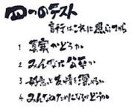
ロータリアンとしての誇り
誇りを失ったロータリアン
ボス化した会員
悪貨は良貨を駆逐する
コンブライアンスの欠如
自浄作用の欠如
四つのテスト違反適用
Notes:
かつては、ロータリアンであることが大きな誇りでした。世間における存在感が薄くなって、新入会員が入ってこない、そのために閾値を下げるものだから、ますますいい人は入会しなくなります。
その一方で、自称大物のつもりの声ばかり大きな連中が、我が物顔でクラブの中でのさばり、結局悪貨が良貨を駆逐する状態がおきて、良質の会員は次々とクラブを去っていく、
そういう会員に限ってコンプライアンスも欠如しているので、法令違反を起こしても、堂々とクラブ内を闊歩し、それをとがめるクラブとしての自浄作用すらなくなる始末です。
定款14条の改定によって四つのテスト違反によって退会させることが可能になりましたから、ロータリークラブのイメージを落とす会員には、思い切った措置が必要です。あらゆる手段を講じてクラブの正常化を図る覚悟が必要です。

Slide 16
会員増強を真剣に考えているか
放置は会員減少の最善の方法
なぜ退会するのか
退会理由の徹底的究明
経費削減の努力
若い会員の価値観の変化
Notes:
かつてクラブ会員数を定めて、絶対に会員増強を拒むクラブがありました。毎年1歳ずつ年をとるわけだし、必ず自然減が起こるので、放置しておけばクラブは衰退することにやっと気づいたときには、手がつけられない状態になっていました。昨今はどこのクラブも苦労して会員増強をしているのに、年度末の状態は若干減少という結果がつづいているようです。
3人入会したのに3人退会したから実数は変わらないように見えますが、クラブにとってはベテラン会員身3人減のほうがよっぽど損失は大きいのです。
熱心な会員が急にやめていくという現象が見られます。今までのロータリーとは変わってしまった。ロータリーに魅力がなくなった。金銭的な負担に耐えられない。いろいろな理由があると思いますが、なぜ退会するのかを徹底的に調べて、その防止策を考えなければなりません。
若い会員のロータリーに関する関心はほとんどありません。PRや実践活動を通じて、正しく理解してもらう努力もかかせません。
WCSに参加したことで、メータリーの虜になったロータリアンも大勢います。、

Slide 17
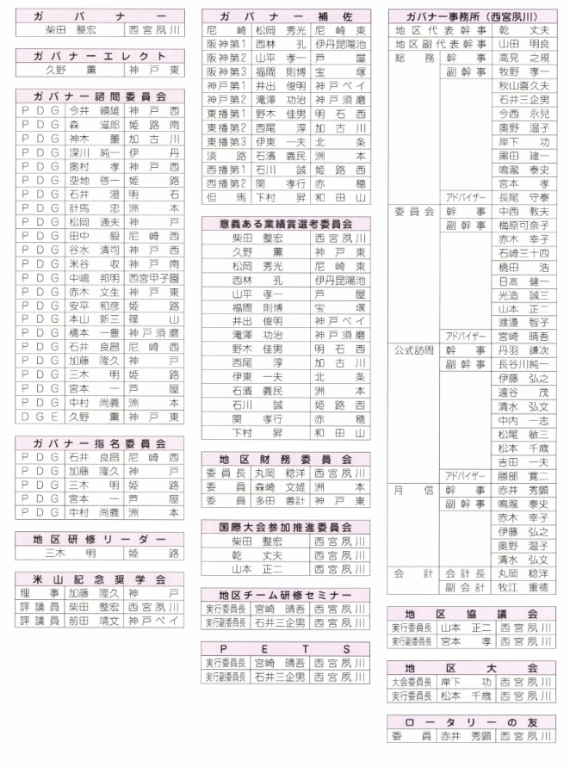
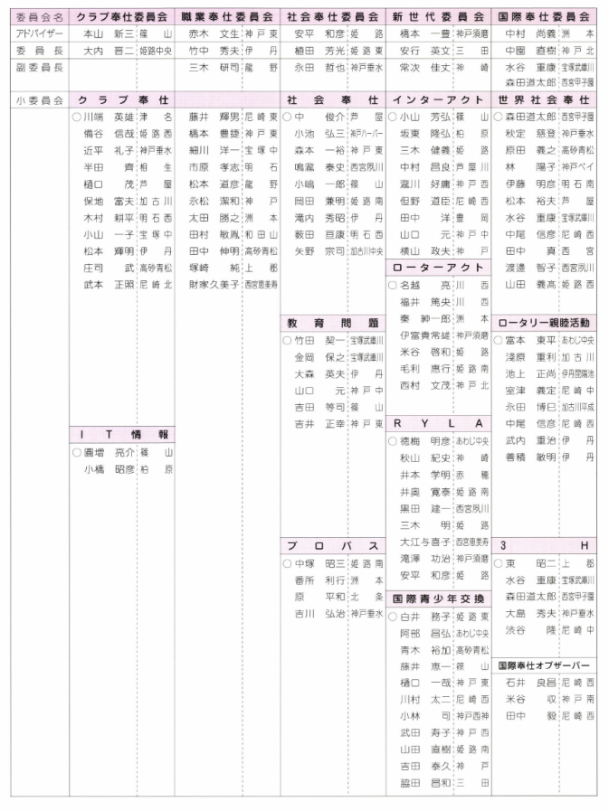
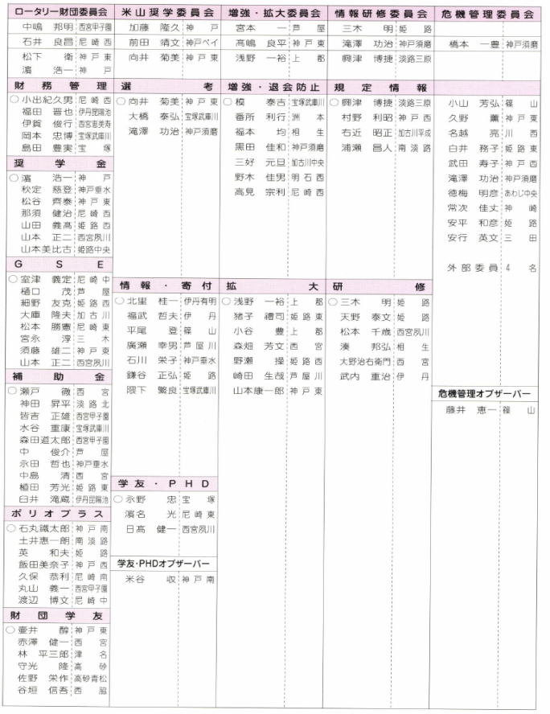
制度疲労
地区委員会制度のみなおし
ガバナー・スタッフの合理化
クラブ委員会構成のみなおし
Notes:
古い観衆を踏襲していくと制度疲労を起こします。
最近の地区の委員会構成表を見て、異様に感じた方はいませんか。
ほとんどの地区は100人以上の委員会構成になっています。これでは費用の面でも馬鹿になりません。地区の役割はクラブの活動を援助することであって、会員の研修の場ではありません。重要な委員会に3人の委員もいたら、セミナーの準備やクラブのお世話は十分できるはずです。セミナーの講師には研修委員を大いに活用すべきです。
会員数の少ないクラブからガバナーが選出されるケースが増えてきました。ﾎｰﾑｸﾗﾌﾞに捉われず、分区が一体になってガバナーのスタッフを勤めることを考えるべきです。
クラブ・レベルでもRIが推奨するCLPに捉われず、思い切った委員会の統廃合を考えるべきです

